Slide 1
Лекция 6
Анализ NTFS, FAT файловых систем Windows 11

Slide 2
Файловые системы
Эти файловые системы NTFS, FAT имеют различные архитектуры и предназначены для разных целей, что делает их выбор важным аспектом при настройке и использовании операционных систем Windows.

Slide 3
NTFS (New Technology File System)
Основные характеристики:
Безопасность: NTFS поддерживает списки управления доступом (ACL), что позволяет детально настраивать права доступа к файлам и папкам.
Надежность: Использует журналирование для обеспечения целостности файловой системы и возможности восстановления после сбоев.
Поддержка больших объемов: NTFS может работать с томами размером до 256 ТБ (с учетом размера кластера в 64 КБ), что значительно превосходит возможности FAT.
Сжатие и шифрование: Предоставляет встроенные средства для сжатия и шифрования файлов на уровне файловой системы.
Квоты на диске: Позволяет ограничивать объем дискового пространства, которое могут использовать пользователи.

Slide 4
NTFS
Преимущества:
Высокая производительность при работе с большими файлами и объемами данных.
Улучшенная поддержка современных функций безопасности и управления данными.
Недостатки:
Не поддерживается некоторыми старыми и внешними операционными системами без специального ПО.

Slide 5
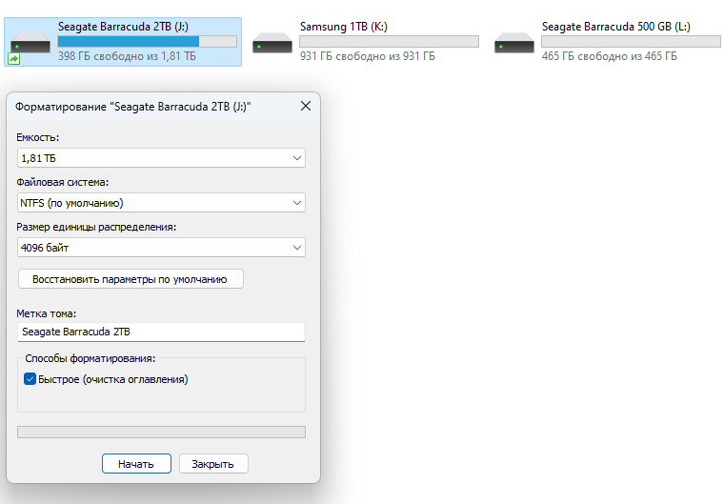
NTFS

Slide 6
FAT (File Allocation Table)
Основные характеристики:
Совместимость: FAT широко поддерживается различными устройствами и операционными системами, включая камеры, игровые консоли и мобильные телефоны.
Простота: Файловая система имеет простую структуру, что облегчает ее реализацию и использование.
FAT32: Это наиболее часто используемый вариант FAT, поддерживающий тома размером до 2 ТБ (с учетом размера кластера в 4 КБ) и файлы размером до 4 ГБ.

Slide 7
FAT
Преимущества:
Высокая степень совместимости с различными устройствами и операционными системами.
Простота использования и управления.
Недостатки:
Ограниченная поддержка современных функций безопасности и управления данными.
Ограничения на размер файлов и томов, что делает FAT менее предпочтительной для использования с большими накопителями.

Slide 8
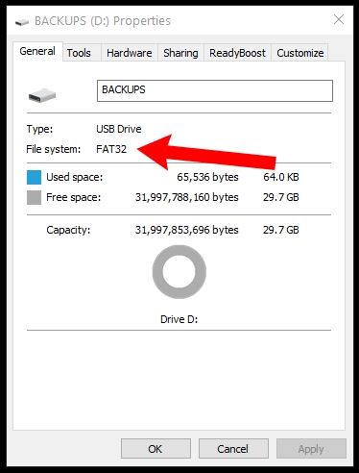
FAT

